Slide 1
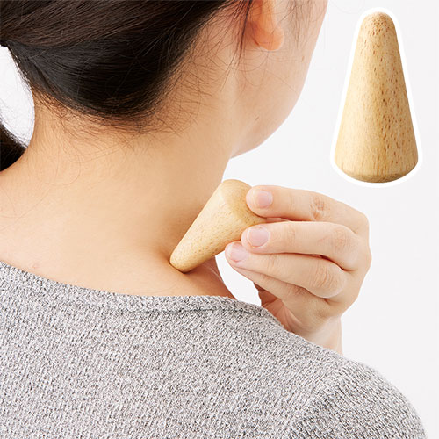
【提案書】
ラバーウッド リフレッシュポット
特徴
地球環境に優しいゴムの木素材を使用したコンパクトサイズのリフレッシュポットです。オリジナル名入れも可能なアイテムですので、のベルティやオリジナルグッズ用にもおすすめです。
納期
納期スペース
仕様
素 材：ゴムの木
サイズ：30×60×30(mm)
付属品：取説付
包 装：PP袋
お見積
お見積りスペース

